Slide 1
Презентация «Техника Торцевания»
Педагог дополнительного образования
МБОУ ДОД ДЮЦ г. Гурьевска
Гамова Н.Н.

Slide 2
Что такое торцевание?
Торцевание – один из видов бумажного рукоделия. Эту технику можно отнести и к способу аппликации, и к виду квиллинга (бумаговерчения). С помощью торцевания можно создавать удивительные объемные картины, мозаики, панно, декоративные элементы интерьера, открытки. Таким способом возможно украшать практически любые предметы, например, фоторамки. Эта техника очень быстро обретает новых поклонников и завоевывает популярность в мире рукоделия. Столь стремительный рост ее популярности объясняется, во-первых, необычным эффектом «пушистости», который дает торцевание, а во-вторых, очень легким способом исполнения. Что же это такое, техника торцевания из бумаги? Давайте познакомимся с ней поближе.

Slide 3
Принцип торцевания
В основе этой техники – создание изображений и предметов с помощью объемных элементов из бумаги. Объемный элемент торцевания называют «торцовкой» или «торчком». Он представляет собой сжатый в виде воронки или конуса кусочек мягкой бумаги. Именно из таких элементов и создается задуманное изделие. Каждая такая «торцовочка» как один мазок кисти в создании картины, как одна петелька в вязании или одна бусинка в бисероплетении.
Торцевание – работа не сложная, но кропотливая. Она требует не только усидчивости, но и аккуратности, внимания и определенной ловкости.

Slide 4
Инструментарий
Для выполнения поделок в этой технике нужен минимальный набор материалов и инструментов: бумага, клей, пластилин, ножницы и, так называемый, «торцовочный» инструмент.
Бумага для торцевания годится не всякая. Обычно в этой технике используется гофрированная бумага или по-другому креповая. Такая бумага продается практически во всех магазинах товаров для творчества и в культтоварах. Кроме гофрированной бумаги для торцевания подойдут также обычные бумажные салфетки. Из гофрированной бумаги изготавливают непосредственно «торцовочки» – элементы объемной аппликации. Ножницы , клей и пластилин понадобятся для вырезания и приклеивания этих торцовочек к основе поделки.
В качестве основы используют весьма разнообразные материалы. Собственно говоря, «опушить» гофрированной бумагой можно любую поверхность, к которой эта бумага приклеивается. Поэтому для панно, картин и мозаик берется плоская основа – лист ватмана, картон, легкие потолочные плитки. Для объемных поделок делаются заготовки из пенопласта, газет, папье-маше, пластилина.
Ну а главный инструмент торцевания – длинная тонкая палочка с тупым концом. На роль такого инструмента вполне может подойти карандаш, стрежень или корпус от шариковой ручки, китайская палочка для еды и любая другая подходящая палочка.

Slide 5
Пушистик- торцовочка
Как сделать один такой «пушистик»? Технология изготовления «торцовок» требует аккуратности. Итак, в правой руке у вас палочка для торцевания, в левой – квадратик бумаги. Приложите бумажный листочек центром к концу палочки, и, придерживая его, аккуратно сомните бумагу, оборачивая ею палочку. Обжимая бумагу, не надавливайте слишком сильно, чтобы не порвать ее. В результате у вас получится маленький пушистый конус. Пушистость ему придадут сложившиеся в складки стороны квадратика. После этого, не снимая конус со стержня, приклейте его к заготовке так, чтобы вершина конуса оказалась склеенной с поверхностью заготовки, а складочки этакой «гвоздичной» смотрели бы на вас. Приклеивая торцовки помните, что чем плотнее друг к другу вы разместите их на поверхности изделия, тем пушистее и аккуратнее оно будет выглядеть.

Slide 6
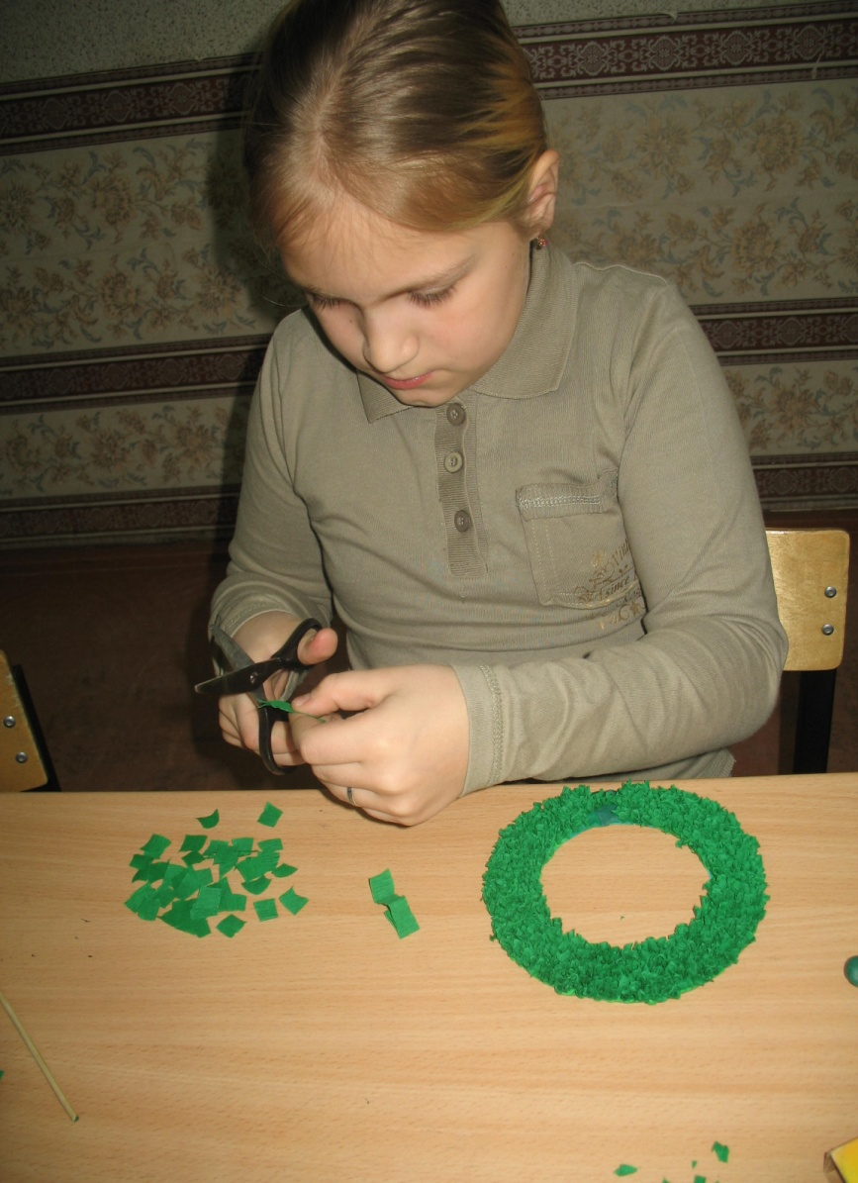
Коллективная работа панно «Сочи 2014»

Slide 7
Торцевания зайчика

Slide 8
Панно «Сочи 2014» завершено

